Slide 1
第四章 三角函数、解三角形
课时 9 解三角形的综合应用

Slide 13
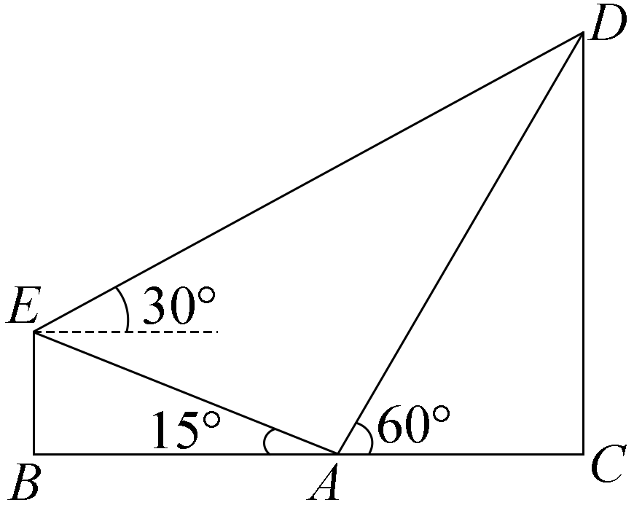

Slide 23
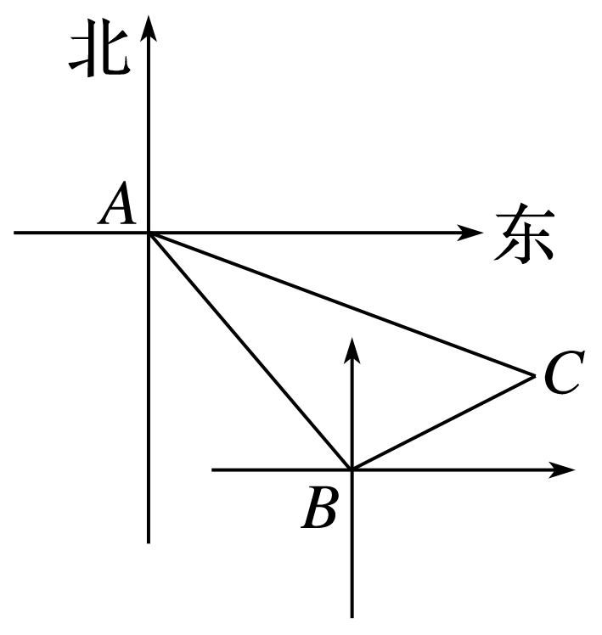

Slide 25
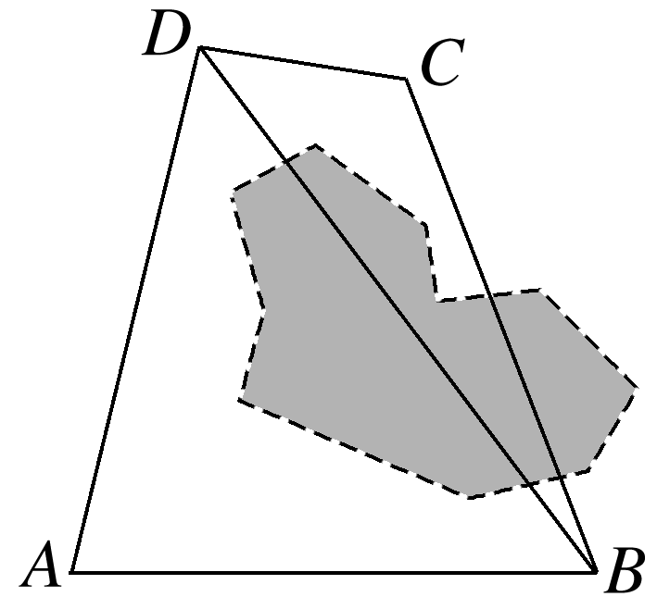

Slide 37
THANKS

